Slide 1

Prévention de la transmission par voie respiratoire, en complément des précautions standard
Version du 27 Juin 2025

Slide 2
Contexte et objectif
Suite aux nouvelles Recommandations pour la Prévention de la transmission par voie respiratoire (SF2H, octobre 2024), l’inter-CPias a souhaité la mise à disposition d’un support clé en mains, destiné aux formateurs des Instituts de Formation aux Métiers de la Santé (IFMS)
  Utilisable en totalité ou en partie
  En cas de modification(s) du contenu, merci aux formateurs de le(s) indiquer distinctement sur le support
L’objectif est d’aider à l’appropriation des précautions respiratoires simples, renforcées, maximales, en remplacement des précautions complémentaires Air et Gouttelettes

Slide 3
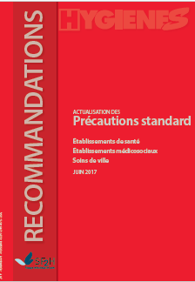

Rappels des fondamentaux : les précautions standard

Slide 4
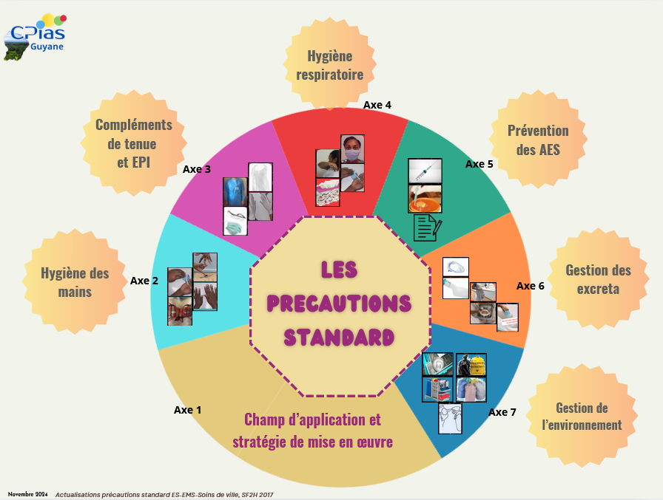

Slide 5
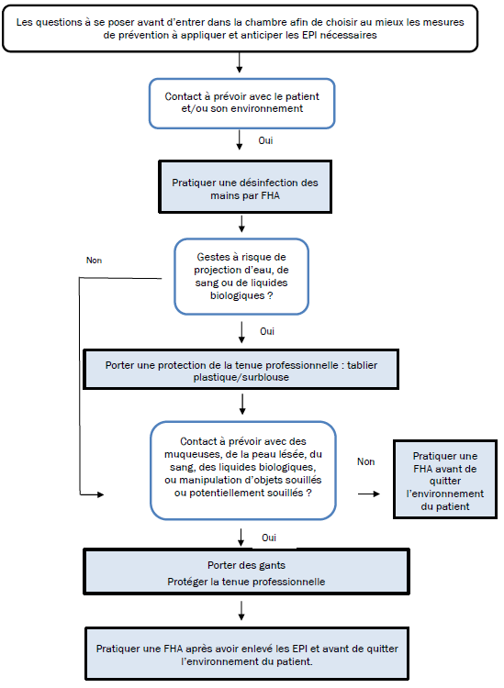
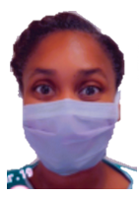
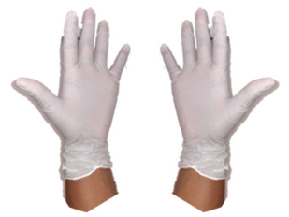
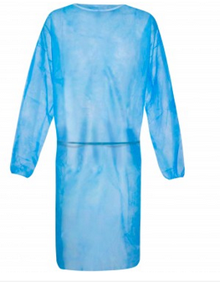
Evaluation du risque : indication et pertinence de l’utilisation des EPI
Prévenir la transmission des infections, Eléments pour comprendre, expliquer simplement et donner du sens aux mesures incluses dans les précautions standard et les précautions complémentaires SF2H 30 avril 2025

Slide 6
Focus sur l’hygiène respiratoire : pourquoi ?
« Le principe est d’interrompre la chaîne de transmission des micro-organismes émis à partir de la sphère oropharyngée ou broncho-pulmonaire en contrôlant la source et en limitant leur dispersion dans l'environnement. » (Guide SF2H, 2017, p. 41)

Slide 7
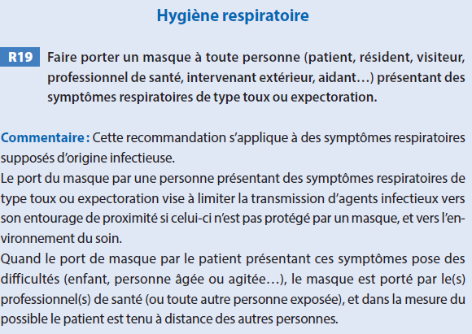
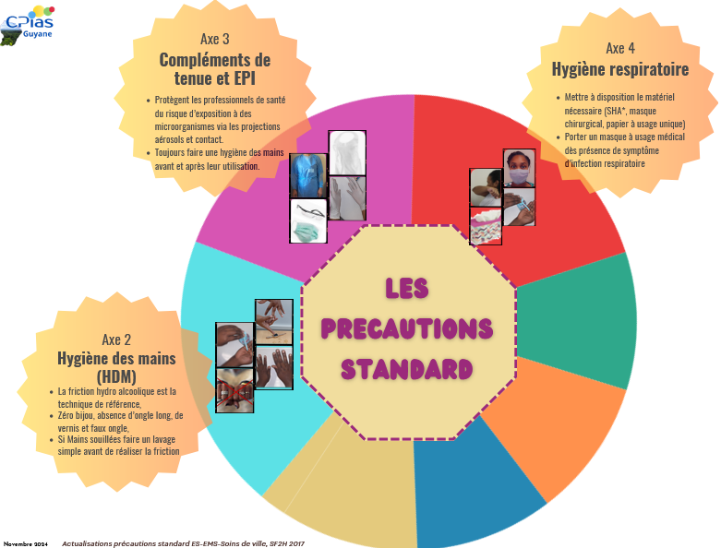
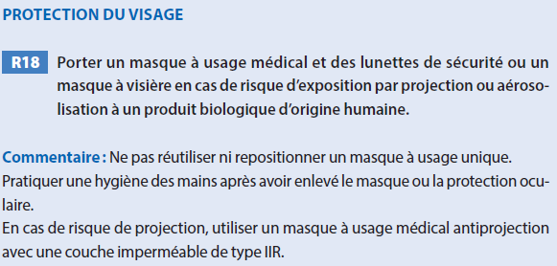

Slide 8
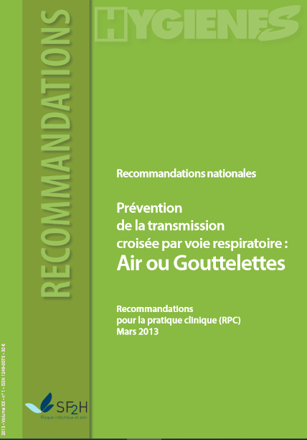
Avant Octobre 2024

Slide 9
Avant Octobre 2024
Précautions complémentaires de type gouttelettes
En prévention de la transmission aéroportée de MO par émission de gouttelettes
Caractéristiques
Les gouttelettes : > 5 µm de diamètre Ne restent pas en suspension dans l’air Sédimentent rapidement sur une courte distance
Mode de transmission
A partir des gouttelettes infectieuses émises lors de la toux, des éternuements ou de la parole (postillons) : Transmission directe par réception des gouttelettes sur les muqueuses de l’interlocuteur (bouche, nez, œil). Transmission indirecte manuportée par contact avec la bouche, le nez, ou les muqueuses des yeux.
Précautions complémentaires de type air
En prévention de la transmission aéroportée de MO par émission de fines particules
Caractéristiques
Fines particules (gouttelettes asséchées) « droplet nuclei » : De taille < 5 µm Support de micro-organismes Véhiculées par des flux d’air sur de longues distances (couloir d’un service si porte non fermée) Restant en suspension dans l’air durant plusieurs heures
Mode de transmission
Inhalation de l’air contaminé dans les voies respiratoires inférieures (alvéoles pulmonaires).

Slide 10
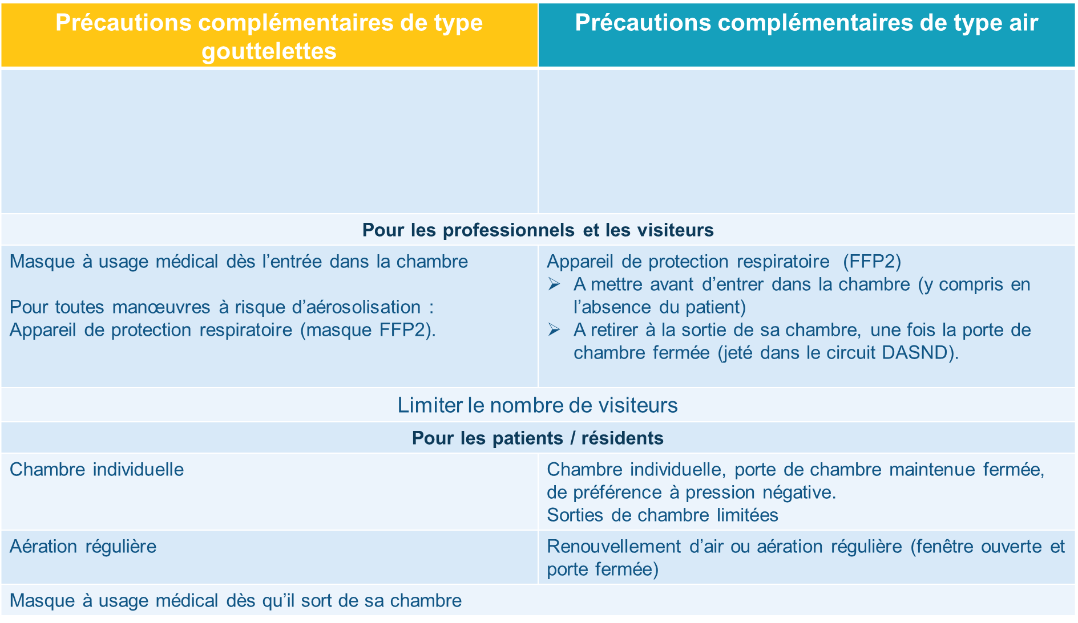
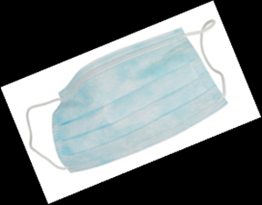
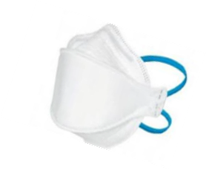
Avant Octobre 2024

Slide 11

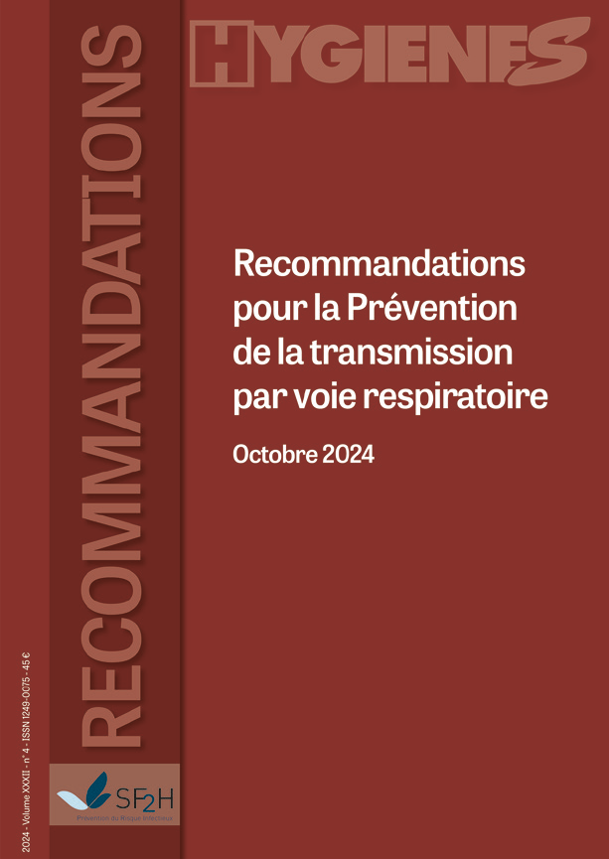
Recommandations pour la prévention de la transmission par voie respiratoire – SF2H –
Octobre 2024
Intègre les connaissances récentes dans l’évaluation du risque pour
ajuster les mesures de prévention en conservant une approche la plus
pédagogique possible
  Ces recommandations, disponibles en accès libre sur le site de la SF2H : (voir ici) constituent désormais un socle essentiel pour la prévention de la transmission des infections respiratoires

Slide 12
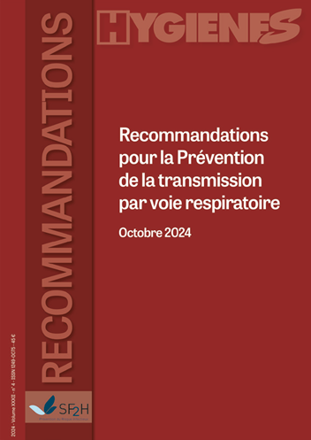
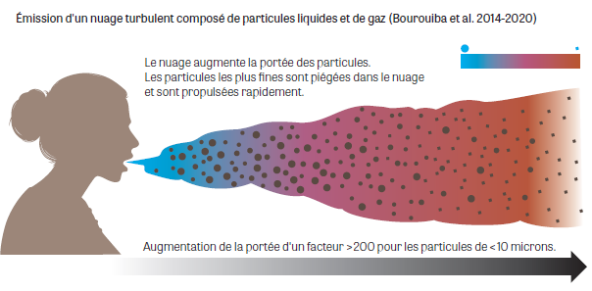
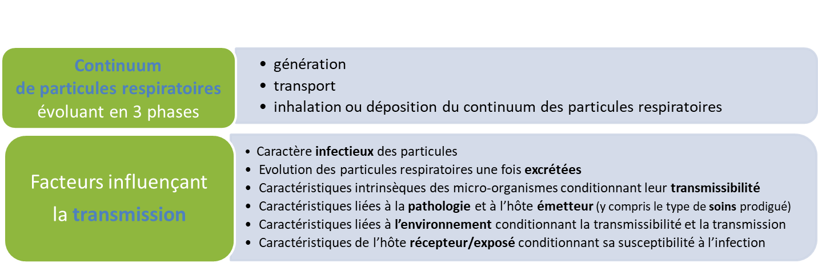
Bases de réflexion des nouvelles recommandations
Pas de dichotomie
Air versus Gouttelettes

Slide 13
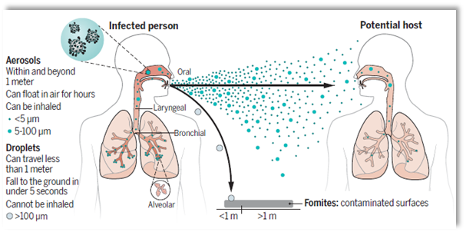
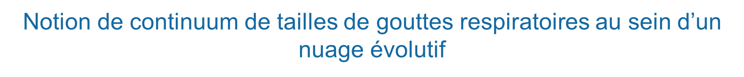

Dynamique du nuage
Conditions environnementales
Diminution infectiosité du MO
Température - Hygrométrie
Ecoulements d’air (aération, ventilation, déplacement des personnes et objets, points chauds…)
Température Hygrométrie
Vitesse d’émission du
nuage
Dose infectieuse
Notion de champ proche et de champ lointain
Durée d’exposition

Slide 14
En pratique
Que devez-vous connaitre avant de prendre en charge un patient ?
La qualité de l’air (Chambre ou service)
  La pathologie du patient
La durée du soin
Le type de soins

Slide 15
Différents facteurs de risque de transmission respiratoire :
Ventilation :
Conformité aux recommandations ?
Renouvellement d’air, avec apport d’air neuf ?
…
Pathogène :
Transmissibilité
Survie dans l’environnement
Connu ou inconnu (REB)
,
Nature de l’exposition :
Champ proche/lointain
Durée de l’exposition
Procédure générant des aérosols (PGA)
Personne infectée :
Symptômes
Charge microbienne excrétée
Port de masque
Personne exposée :
Etat immunitaire
Port d’EPI

Slide 16
Ventilation :
Conformité aux recommandations ?
Renouvellement d’air, avec apport d’air neuf ?
…
R4. Il est fortement recommandé que les chambres de patients/résidents disposent de fenêtres qui puissent être ouvertes, dans le respect de leur sécurité (hors ZEM* et chambre en dépression)
*ZEM : Zone à Environnement Maitrisé

Slide 17
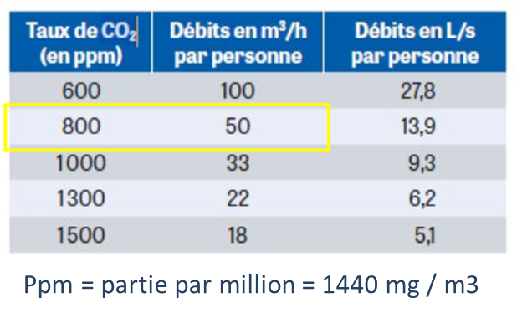
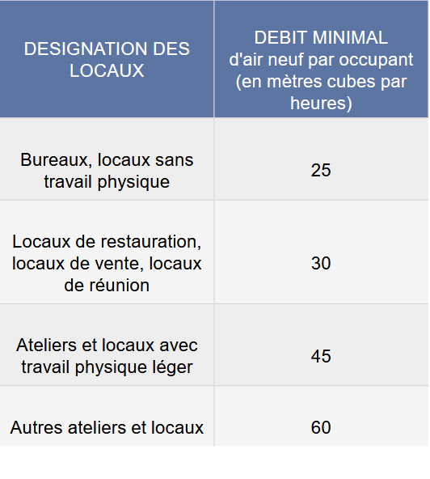

Ventilation :
Conformité aux recommandations ?
Renouvellement d’air, avec apport d’air neuf ?
…
R5. Il est rappelé que les débits minimums à respecter d’apport d’air neuf par personne soient conformes au Code du travail (Réglementaire)
Il est fortement recommandé que ces débits permettent d’obtenir
un taux de CO2 dans un local occupé < 1300 ppm (et si possible < 800 ppm)
Code du travail, chapitre II « Aération, assainissement, article R4222-6 »
Locaux à pollution non spécifique
En vigueur 01/05/2008
La conformité de la ventilation (R5) est fixée annuellement pour chaque service/unité

Slide 18
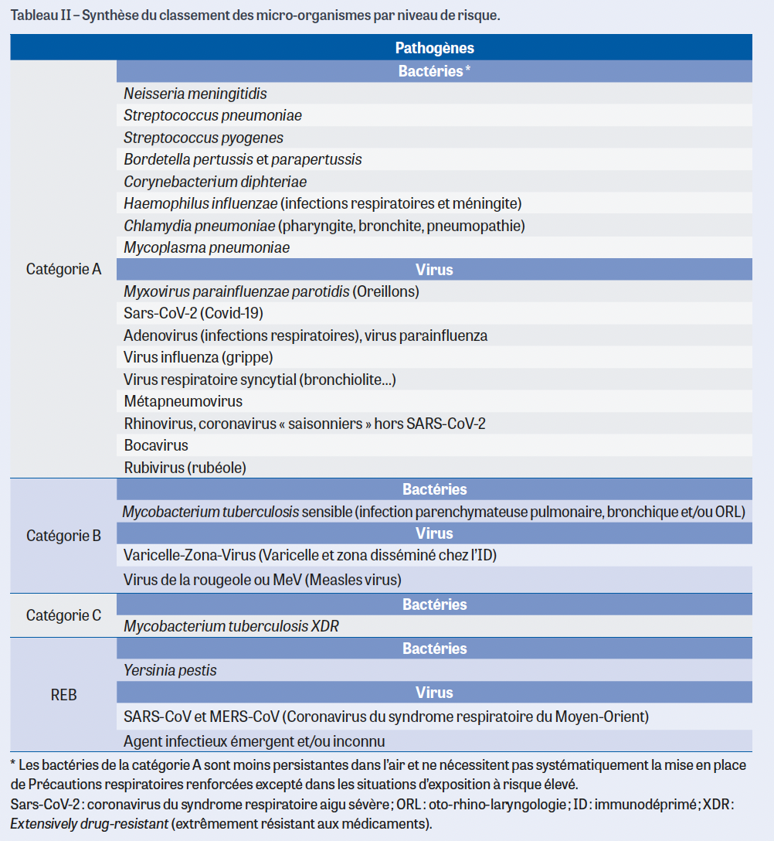

les micro-organismes classés en 3 catégories selon la SF2H
Pathogène :
Transmissibilité
Survie dans l’environnement
Connu ou inconnu (REB)
,

Slide 19
Nature de l’exposition :
Champ proche/lointain
Durée de l’exposition
Procédure générant des aérosols (PGA)
Exposition résulte d'une combinaison : Distance x Durée x Type de soins
    Distance : champ proche versus champ lointain
    Durée d’exposition : seuils de 15 minutes et 30 minutes
    Type de soins : procédures générant des aérosols (PGA)

Slide 20
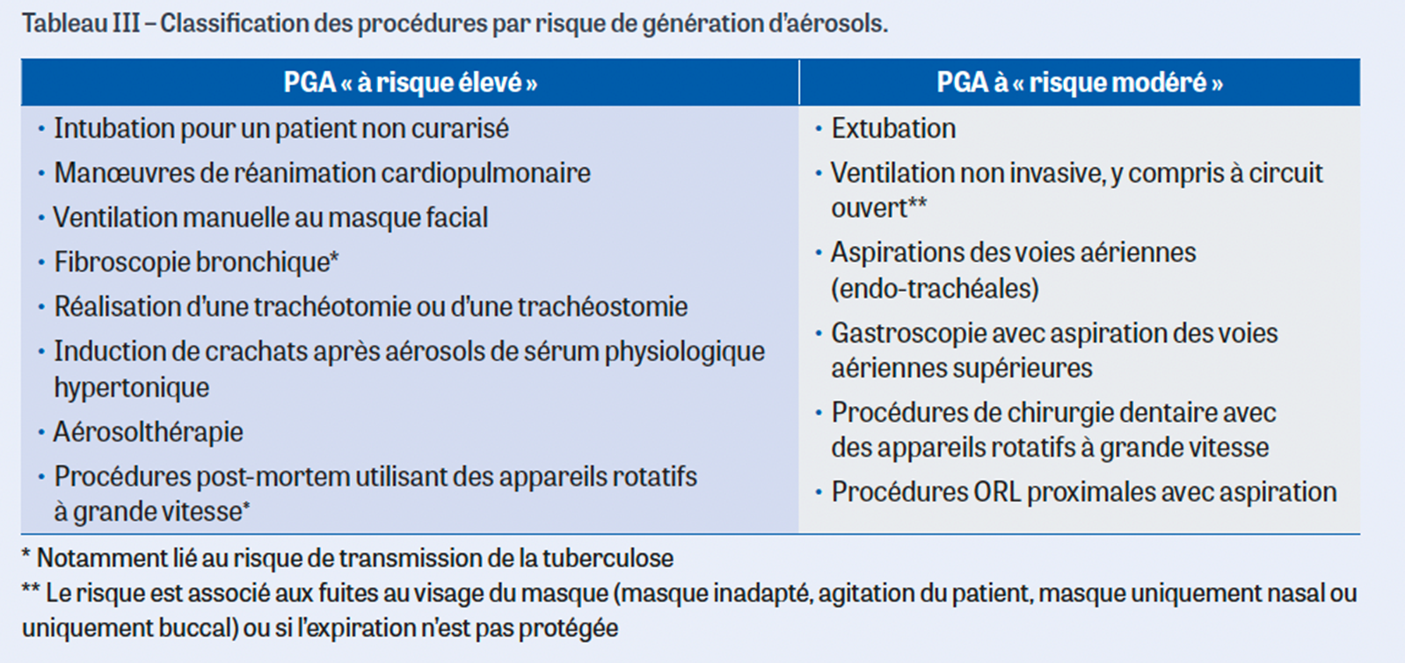
Nature de l’exposition :
Champ proche/lointain
Durée de l’exposition
Procédure générant des aérosols (PGA)

Slide 21
Pour se protéger et protéger les autres
1
2
Ventilation :
Conformité aux recommandations ?
Renouvellement d’air, avec apport d’air neuf ?
…
Pathogène :
Transmissibilité
Survie dans l’environnement
Connu ou inconnu (REB)
,
3
Nature de l’exposition :
Champ proche/lointain
Durée de l’exposition
Procédure générant des aérosols (PGA)
Différentes matrices en fonction de la qualité de la ventilation

Slide 22
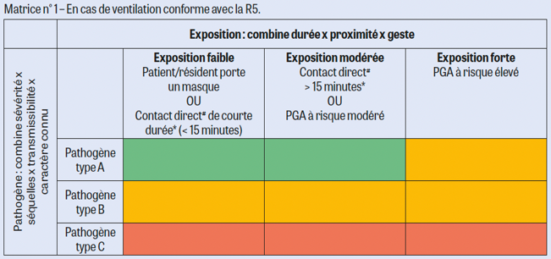
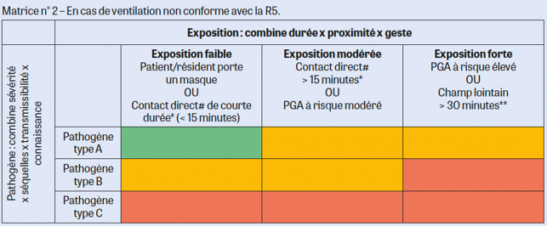
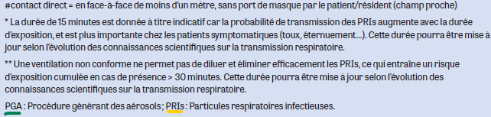
Différentes matrices en fonction de la qualité
de la ventilation
Ventilation conforme
Ventilation non conforme
Se référer aux procédures institutionnelles

Slide 23
► 3 niveaux de risque
⇨ 3 niveaux de précautions complémentaires respiratoires
Précautions respiratoires simples
Précautions respiratoires renforcées
Précautions respiratoires maximales
►le professionnel de santé prend en compte le micro-organisme, l’exposition (durée, proximité et gestes réalisés) et la qualité de la ventilation fixée annuellement au niveau du service/unité.

Slide 24
Précautions complémentaires respiratoires simples | Précautions complémentaires respiratoires renforcées | Précautions complémentaires respiratoires maximales
Pour les professionnels et les visiteurs
Masque à usage médical avant l’entrée dans la chambre et à retirer après la sortie de la chambre (jeté dans le circuit DASND) Si professionnels et visiteurs immunodéprimés/à risque d’infection grave : port d’un APR (FFP2) | Appareil de protection respiratoire (FFP2) A mettre avant d’entrer dans la chambre (y compris en l’absence du patient) Après être sorti de la chambre, une fois la porte de chambre fermée Jeter APR (UU) selon le circuit institutionnel
Limiter le nombre de visiteurs | Limiter le nombre de visiteurs

Slide 25
Précautions complémentaires respiratoires simples | Précautions complémentaires respiratoires renforcées | Précautions complémentaires respiratoires renforcées | Précautions complémentaires respiratoires maximales
Pour les patients / résidents
Chambre individuelle, Porte de la chambre maintenue fermée Ventilation ou aération régulière Sorties de chambre encadrées | Chambre individuelle, porte de chambre maintenue fermée. Ventilation ou aération régulière. Sorties de chambre limitées | Chambre individuelle, porte de chambre maintenue fermée Ventilation ou aération régulière Sorties de chambre limitées | Chambre individuelle à pression négative ou avec une ventilation additionnelle suppléante, et porte de chambre maintenue fermée Sorties de chambre limitées
Port d’un masque à usage médical dès qu’une personne entre dans sa chambre, si cela est compatible avec son âge et sa situation clinique (Si immunodéprimés : port d’un APR (FFP2))
Port d’un masque à usage médical dès qu’il sort de sa chambre Si immunodéprimé : port d’un APR (FFP2) | Port d’un APR FFP2 s’il est en capacité de le supporter (ou à défaut un masque à usage médical) dès qu’il sort de sa chambre |  | Port d’un APR FFP2 dès qu’il sort de sa chambre

Slide 26
En résumé
Simples
Renforcées
Maximales
Minimum de renouvellement horaire de 6 V/h sans recyclage, ou aérer régulièrement par ouverture des fenêtres porte fermée
Minimum de renouvellement horaire de 6 V/h sans recyclage
Chambre en dépression ou ventilation améliorée
Taux maximal de CO2 en occupation de 800 ppm
Sorties encadrées
Sortie = Masque médical
Sorties limitées au strict nécessaire + encadrées
Patient
Visites limitées + strictement encadrées
Sortie = Masque FFP2 (à défaut masque médical)
Masque médical dès qu’une personne entre dans la chambre
Professionnel
Masque médical
Masque FFP2 avant d’entrée dans la chambre

Slide 27
Les points à retenir
Conformité de la ventilation à vérifier et à maintenir
Mise à disposition de différents modèles et tailles de masque à usage médical et FFP2
Liste définie de procédures générant des aérosols (PGA)
Professionnels et patients immunodéprimés/à risque d’infection grave : FFP2
Port de masque par la personne infectée
Si ventilation non conforme :
=> Ventilation à corriger
=> Aération régulière
=> FFP2 selon gestes et durées

Slide 28
Point sur les masques

Slide 29
2 types de masques :
- Le masque à usage médical (masque chirurgical)
- Le masque FFP2 (ou Appareil de Protection Respiratoire : APR)
RAPPEL : (R27) Pendant les épidémies hivernales :
masque à usage médical pour professionnels, patients et visiteurs, dès l’entrée dans les bâtiments dans lesquels circulent les patients/résidents

Slide 30
Principe du port de masque
Personne infectée :
Symptômes
Charge microbienne excrétée
Port de masque
Réduire les émissions de particules respiratoires de toute personne infectée (patients/résidents, professionnels, visiteurs)
Personne exposée :
Etat immunitaire
Port d’EPI
Protéger les voies aériennes de la personne exposée
(patients/résidents, professionnels, visiteurs)

Slide 31
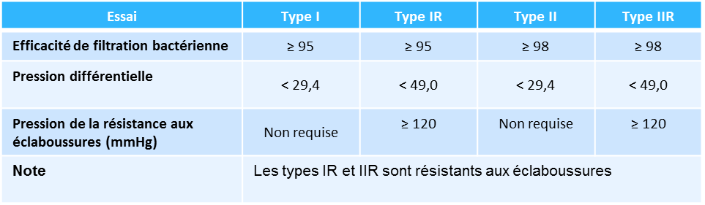
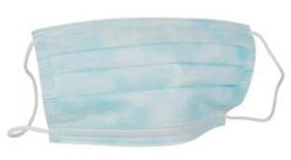
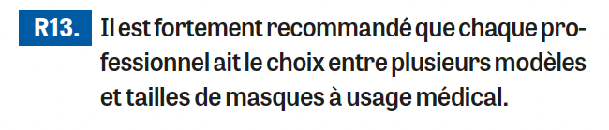
Masques à usage médical
  Masque à usage médical
  Norme NF EN 14683 + AC de 2019
Durée maximum d’utilisation < 4h (selon indications du fabricant) et à changer si masque humide

Slide 32

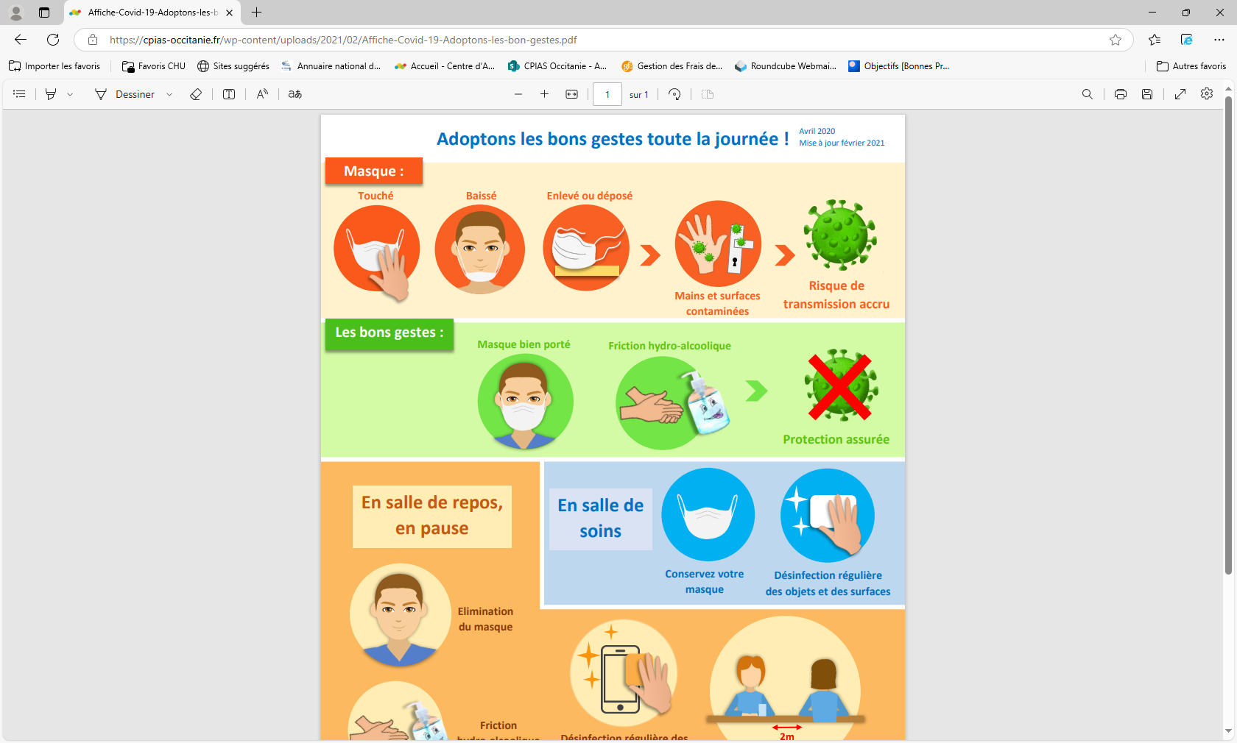
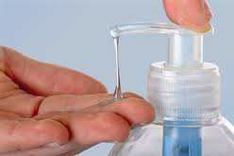
Comment porter le masque à usage médical ?
Hygiène des mains avant et après toutes manipulations
du masque !
Attention !!
Source : cpias-occitanie

Slide 33
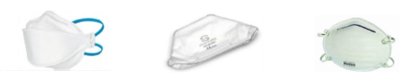
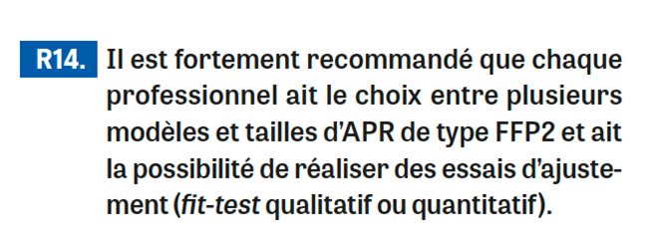
Masques FFP2 ou Appareil de Protection Respiratoire (APR)
  Masque FFP2 ou APR
Norme européenne : NF EN 149 + A1 de 2009
Différents modèles : à plis souples, coquilles ou « bec de canard »
Durée maximum d’utilisation < 8h (selon indications du fabricant)

Slide 34
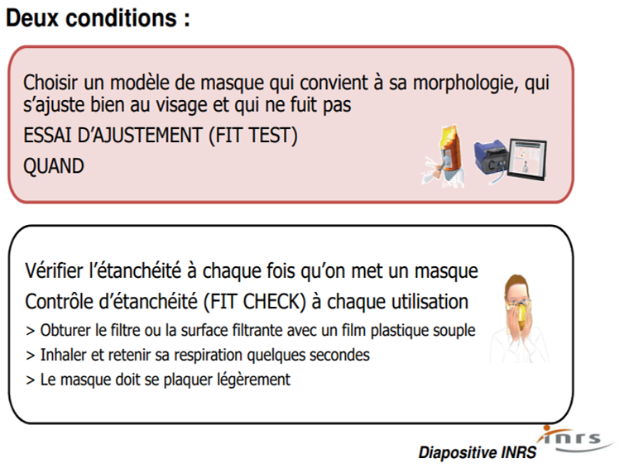


Comment garantir un bon ajustement d’un APR?
Le Fit Test ou comment choisir de façon optimale un masque FFP2 - SF2H 2023 Cliquer
Fit Check à chaque utilisation !

Slide 35
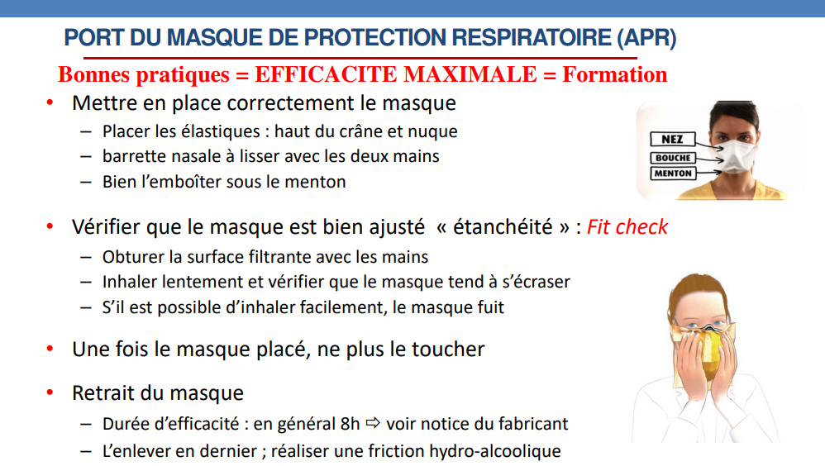

En pratique
► Fit-check lien

Slide 36
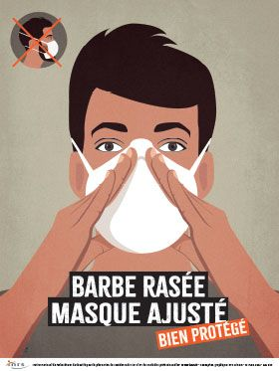
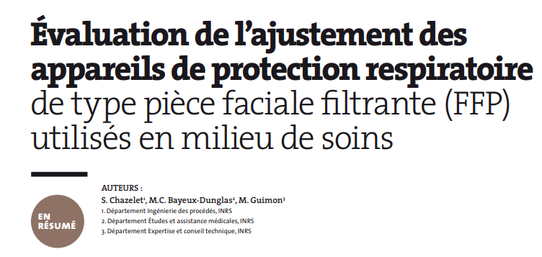
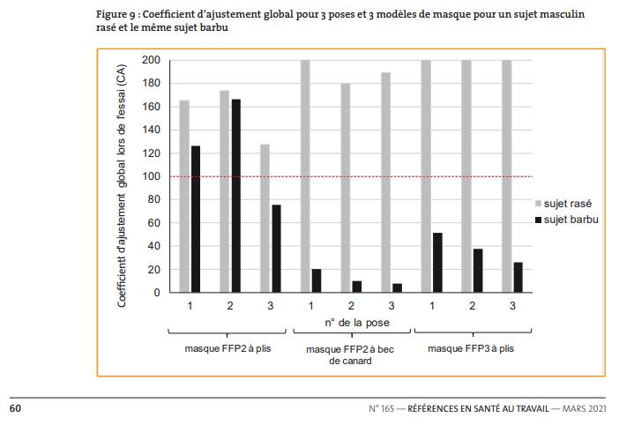
La cohabitation Barbe et Masque
Coefficient d’ajustement chez sujet barbu doit être > 100
Peu ajustable !!
En cas de présence de barbe préférer le masque FFP2 à plis

Slide 37
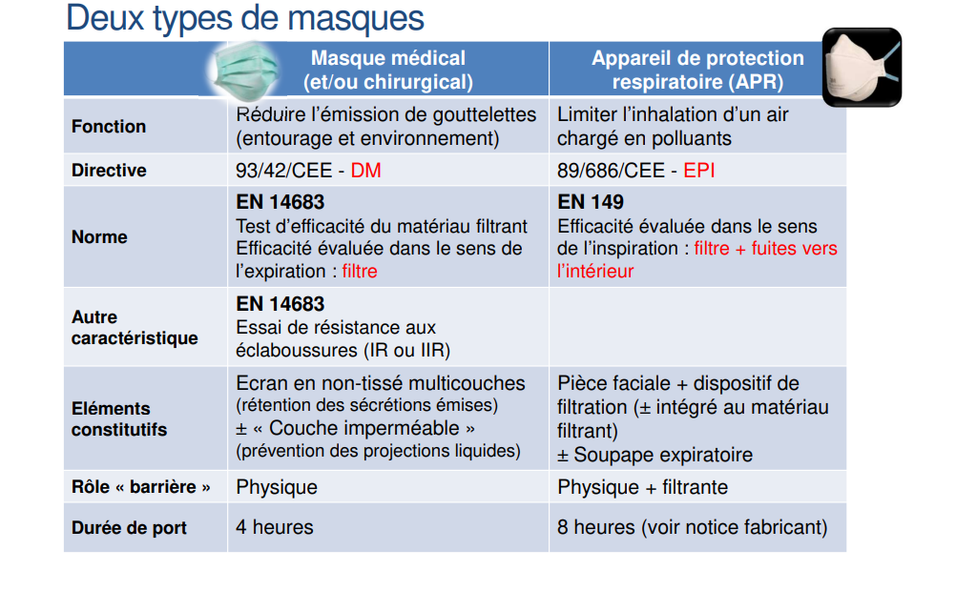
En complément

Slide 38
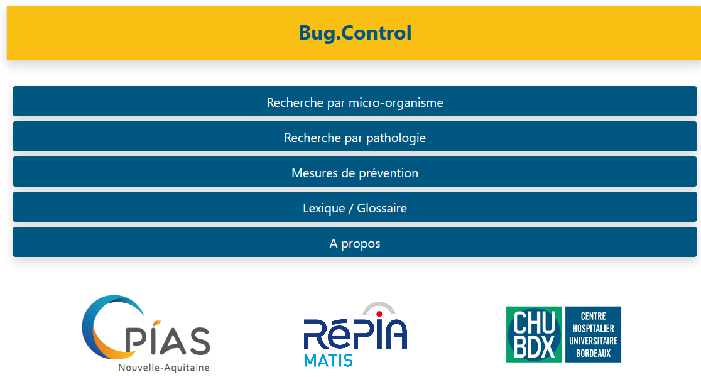




Un outil indispensable pour les professionnels de santé
Clique ici pour télécharger
l 'application
Lien vidéo pour découvrir l 'application
L’application est en cours de mise à jour (2nd semestre 2025) afin d’ajouter les nouvelles recommandations respiratoire et de nouveaux micro organismes

Slide 39
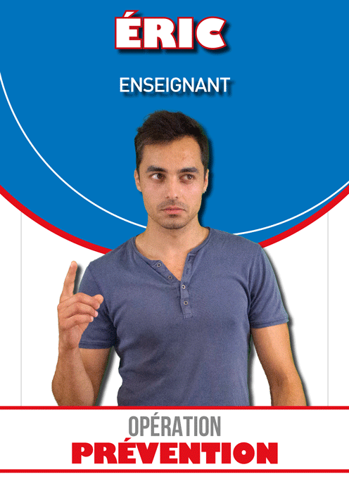

Bibliographie / Référentiels
Recommandations pour la prévention de la transmission par voie respiratoire, SF2H – Octobre 2024 Lien ici
Actualisation des Précautions standard, SF2H Juin 2017 Lien ici
Pour aller plus loin
Secteur médico-social
Equipements de protection individuelle lors de la prise en charge de résident suspect/confirmé d’infection respiratoire aiguë saisonnière (IRA) PRIMO REPIA
Recommended PPE for healthcare workers by secondary care inpatient clinical setting, NHS and independent sector
Fiche pratique détaillant « les critères de choix des masques médicaux et des APR » (à venir été 2025) GT InterCPias.
Éléments pour comprendre, expliquer simplement et donner du sens aux mesures incluses dans les précautions standard et les précautions complémentaires, SF2H 30 avril 2025
Prévenir la transmission des infections : un document ressource pour les formateurs
Nous contacter
Contacter le CPias de votre région

